Slide 1
Навчально-науковий інститут атомної та теплової енергетики
Кафедра інженерії програмного забезпечення в енергетиці
Віртуальний світ IT-компанії в енергетиці
виконав: студент групи ТВ-11 Каленський Олександр Миколайович
керівник: доцент Залевська Ольга Валеріївна, кандидат технічних наук
2025

Slide 2
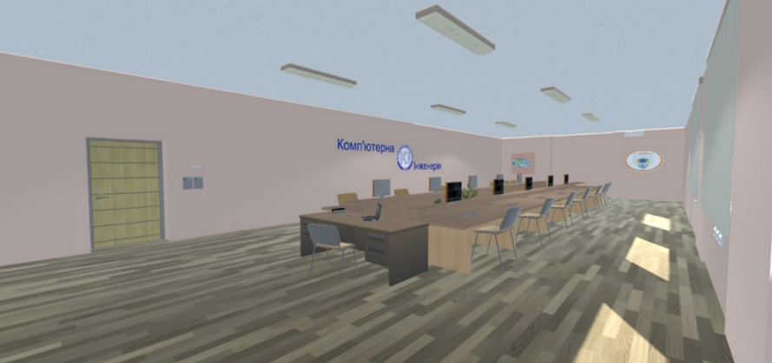
Розгляд аналогу
Основні недоліки аналогу:
Низький рівень деталізації 3D моделей, що дає лише уяву про актуальний стан робочого середовища.
Відсутність будь-якої інтерактивності, що напряму впливає на зосередженість користувача на поданій інформації.
Відсутність можливості перегляду у віртуальному середовищі
2/14

Slide 3
Актуальність та мета
Метою є створення інтерактивної 3D-моделі офісу IT компанії в галузі енергетики з можливістю перегляду та взаємодії користувача з предметами віртуальної реальності для підвищення зацікавленості аудиторії енергетичною галуззю.
Об’єктом дослідження є моделювання офісної інфраструктури IT-компанії у VR-просторі.
Предметом дослідження є алгоритми та методи побудови VR-просторів, 3D-моделей та налаштування інтерактивної взаємодії користувача з віртуальним середовищем.
3/14

Slide 4
Постановка задач
Розробити програмне забезпечення, де буде реалізовано реалістичну 3D-модель офісу з робочими зонами
Реалізувати можливість адаптованого до навколишнього середовища переміщення користувача у віртуальному просторі
Розробити та адаптувати 3D-моделі та реалізувати взаємодію користувача з ними у віртуальному просторі
Адаптувати систему колізій для обмеження фізичного проникнення через стіни та меблі віртуального середовища
4/14

Slide 5
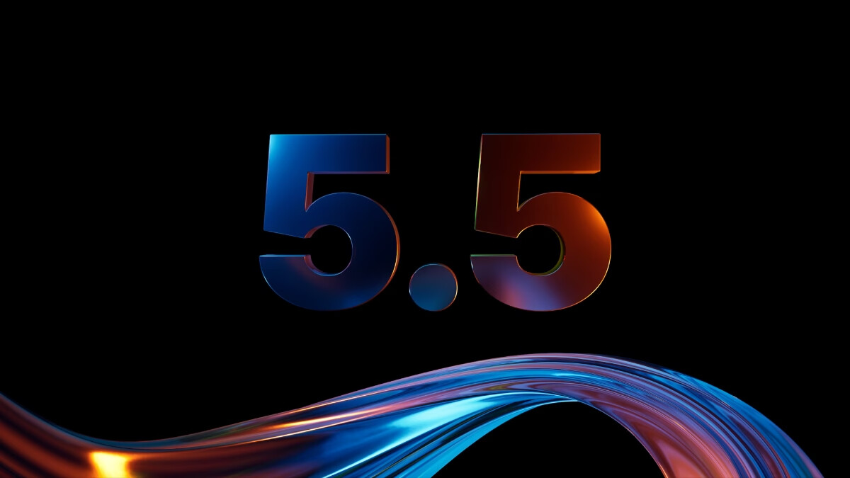
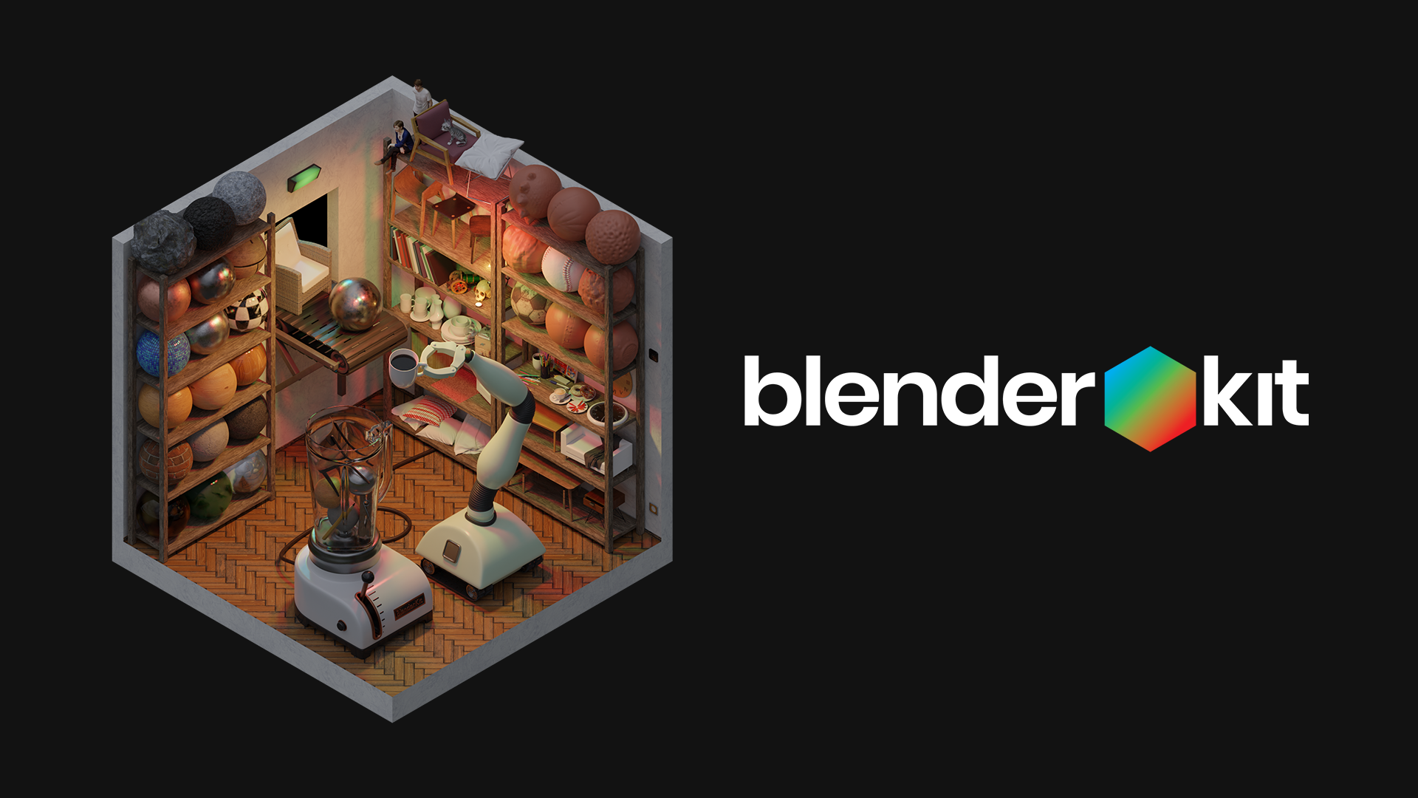

Засоби розробки
Ігровий двигун Unreal Engine 5.5.4
Програмний пакет для створення комп’ютерної графіки Blender
Плагін для Blender, що надає доступ до великої бібліотеки 3D-моделей BlenderKit
Інструмент для імпорту високоякісних Megascans-ресурсів в Unreal Engine QuixelBridge
5/14

Slide 6
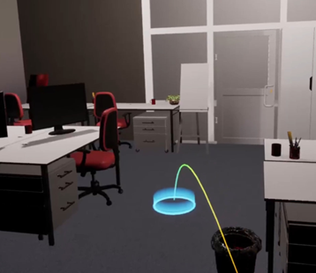
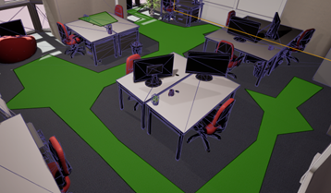
Реалізація переміщення користувача
6/14

Slide 7
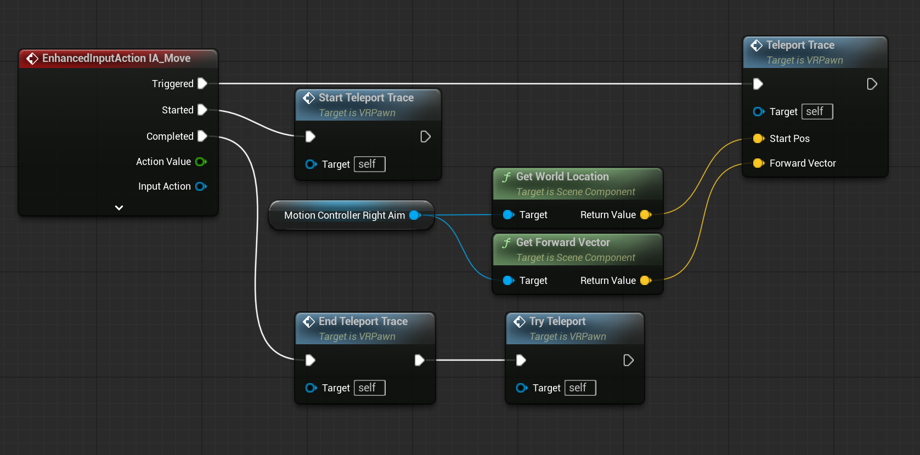
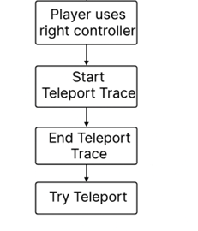
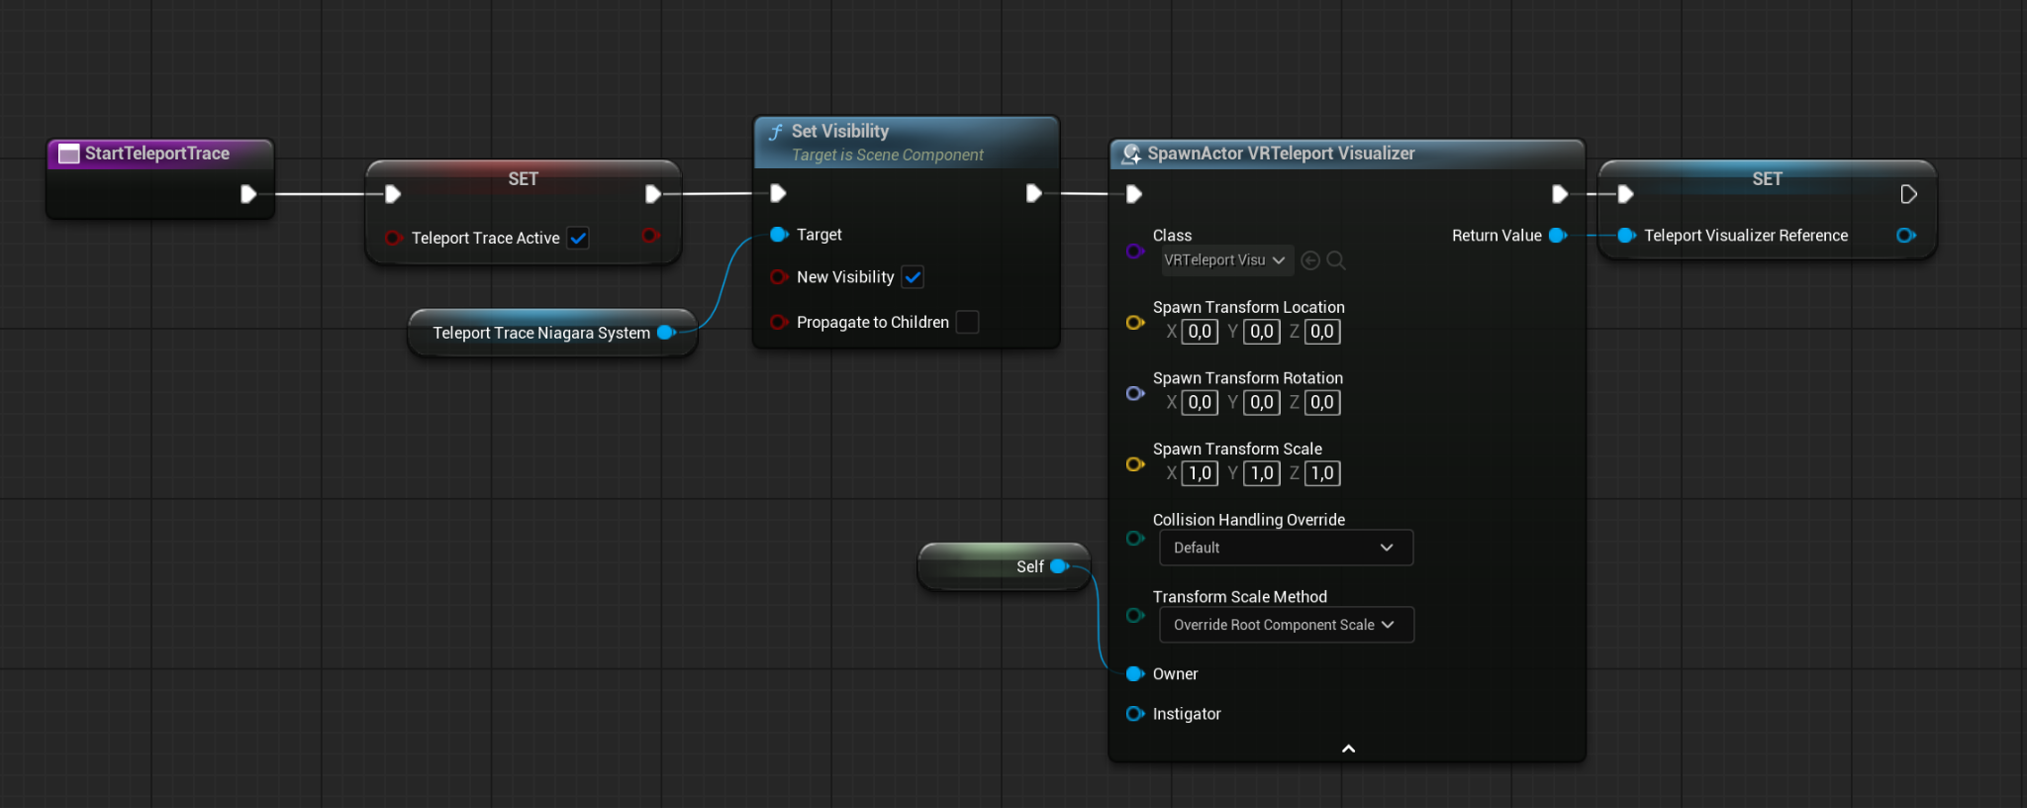
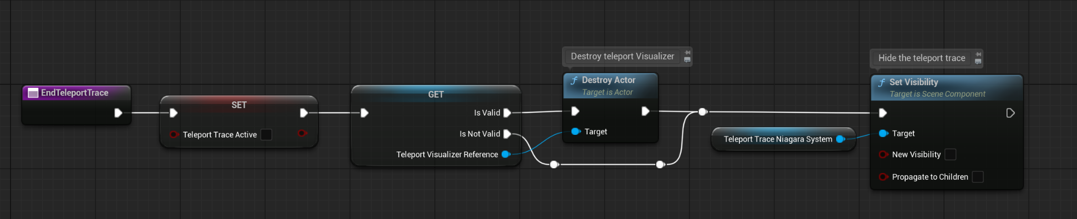
Реалізація переміщення користувача
Крок 1. Користувач відхилив стік на контроллері в правій руці.
Крок 2. Побудова візуального відображення переміщення гравця з урахуванням його позиції у віртуальному середовищі на вектору правого контроллера в реальному житті.
Крок 3. Вимкнення візуального відображення переміщення, коли користувач відпускає раніше використаний стік.
Крок 4. Переміщення користувача у нову позицію, якщо можливе.
7/14

Slide 8
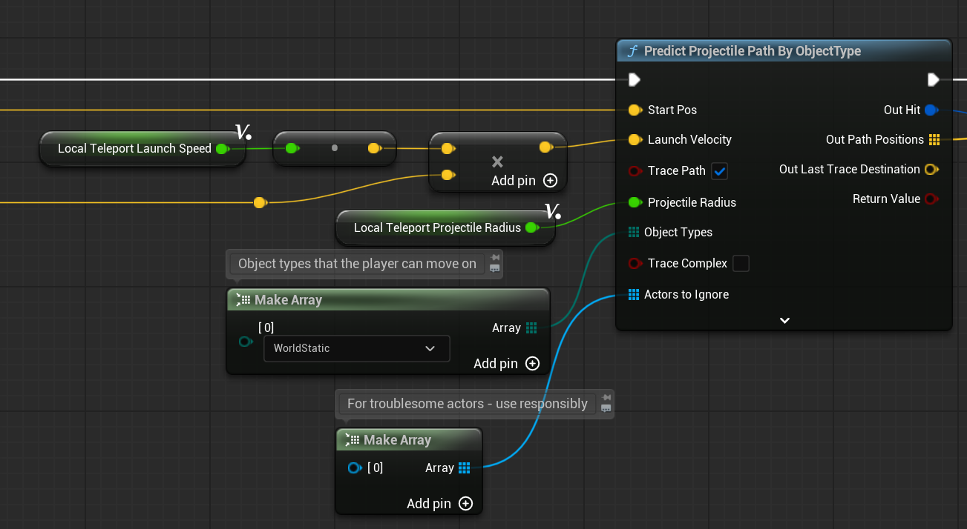
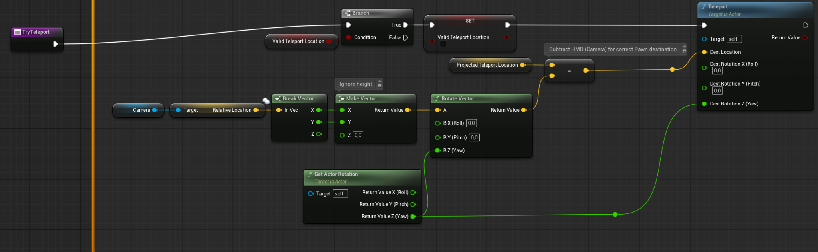
Реалізація переміщення користувача
Побудова візуалізації переміщення користувача відбувається за допомогою вбудованої функції Predict Projectile Path By ObjectType, що прораховує дорогу об’єкта по якому він має рухатися.
Переміщення відбувається у випадку, коли було обрано коректну позицію та з урахуванням направлення камери користувача до переміщення та координат нової позиції. Телепортація реалізована вбудованою функцією Teleport.
8/14

Slide 9
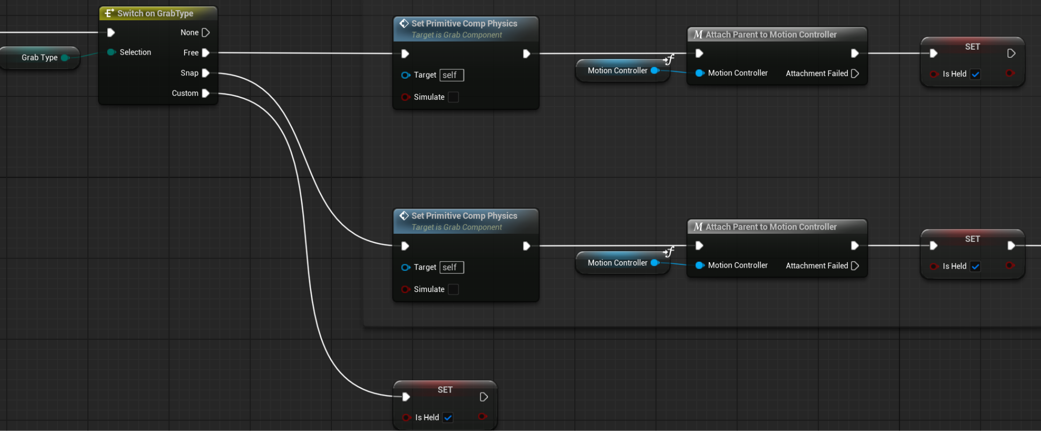
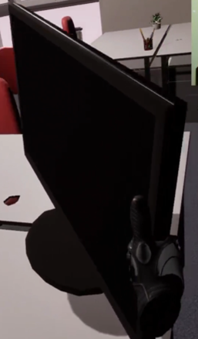
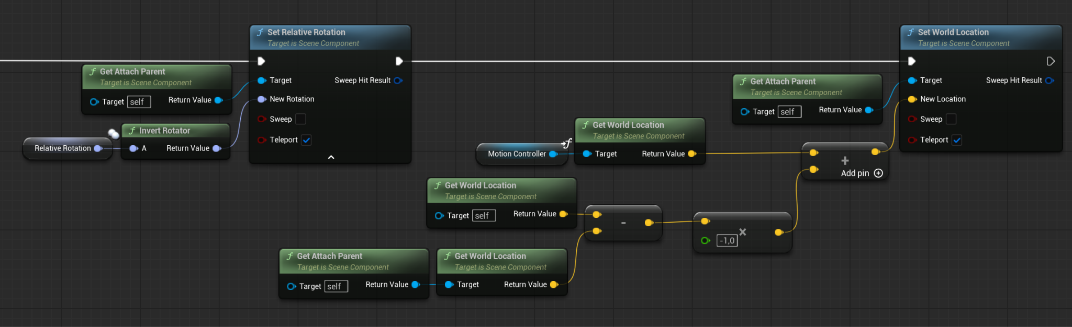
Реалізація підбору предметів
Крок 1. Користувач натиснув кнопку Grab на контроллері в момент, коли рука аватару у віртуальному середовищі знаходилась біля моделі з елементом GrabComponent.
Крок 2. Об’єкт отримує значення IsHeld. Передаються дані для переміщення предмету до відповідної руки з урахуванням актуальної позиції.
9/14

Slide 10
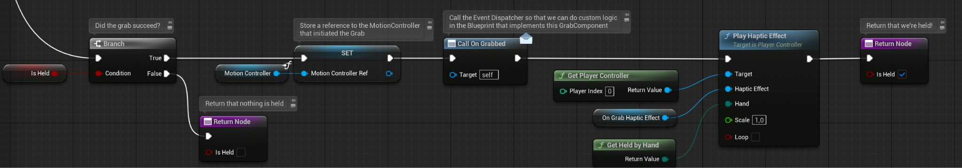
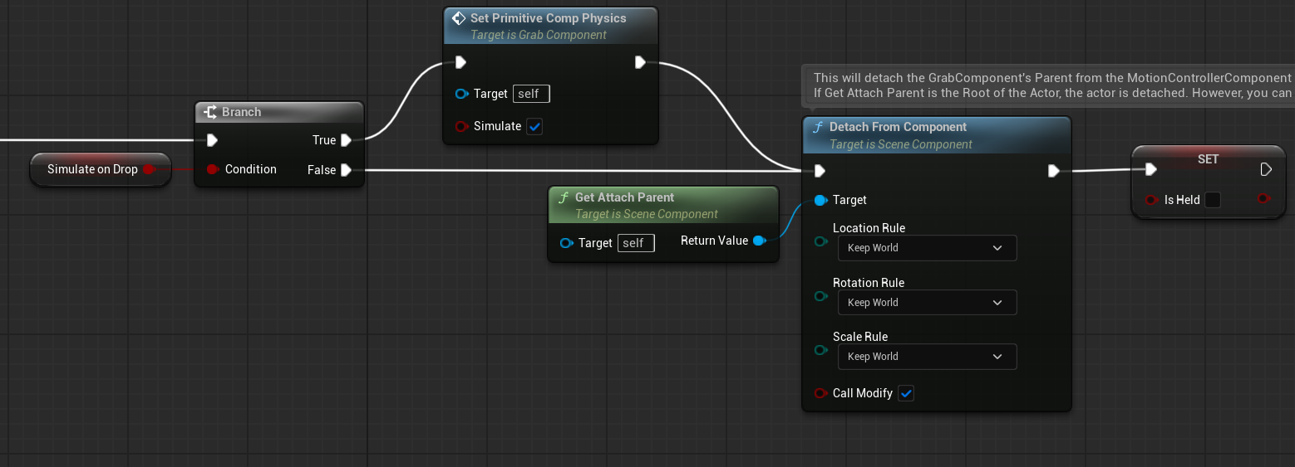
Реалізація підбору предметів
Крок 3. Якщо об’єкт має значення IsHeld, то переміщується до руки віртуального аватару. Користувач отримує гаптич віддачу від відповідного контроллера.
При відпусканні предмет продовжує рухатися фізично коректно з урахуванням актуальної позиції та прискорення у світі
10/14

Slide 11
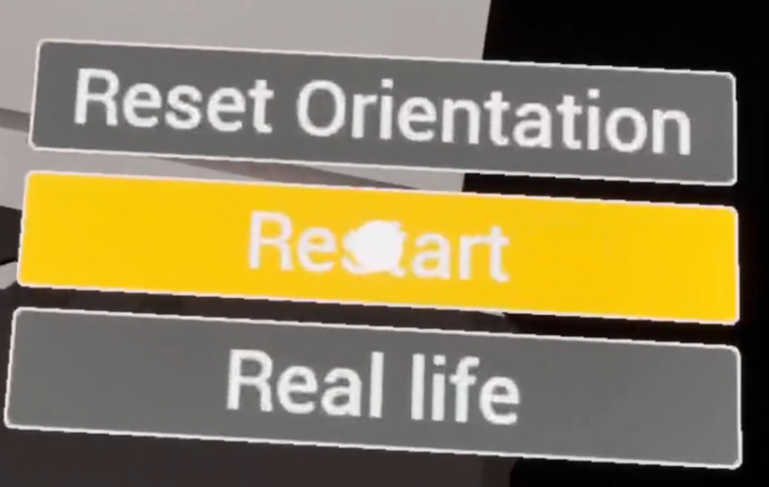
Меню користувача
Користувач має наступні функції:
Відновлення орієнтації камери
Перезавантаження рівня
Вихід з програми
11/14

Slide 12
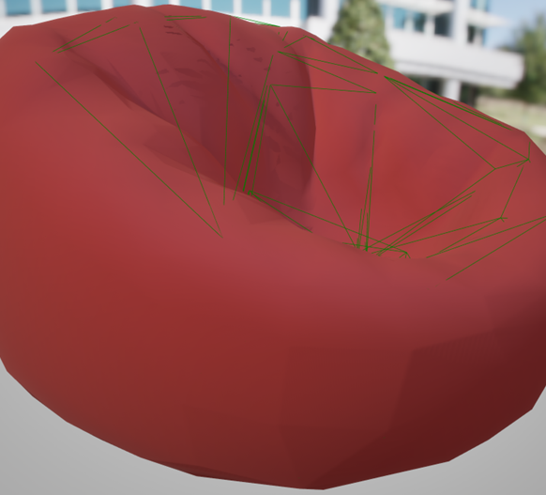
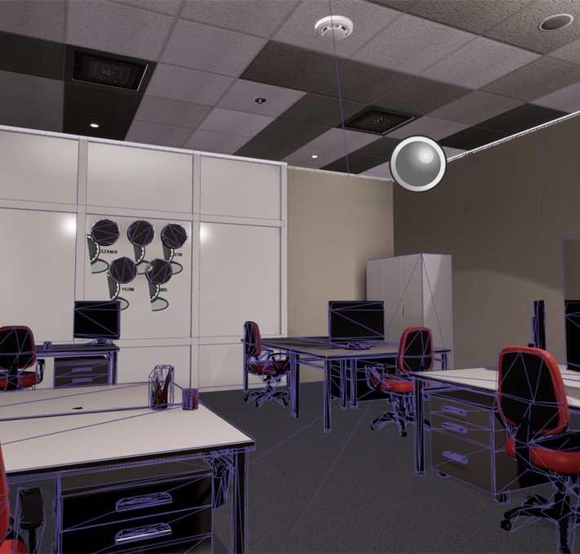
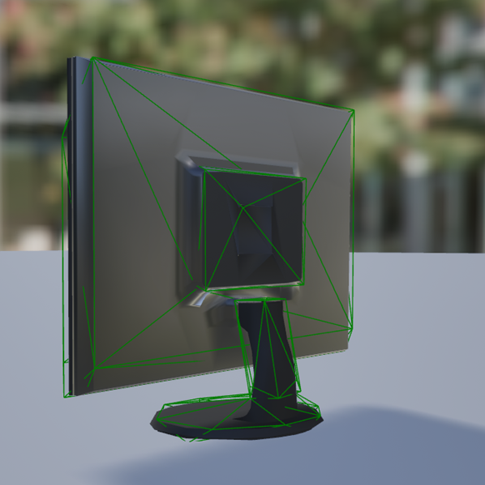
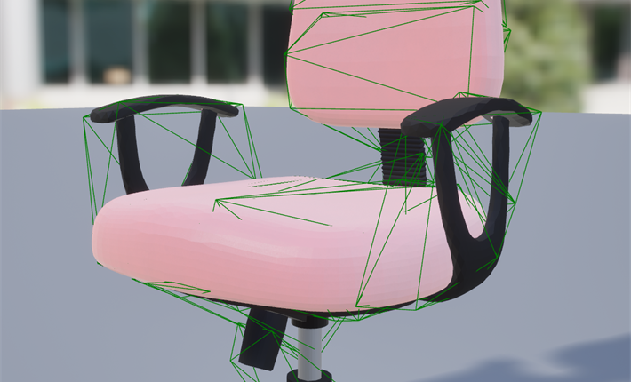
Колізія об’єктів
При тестуванні додатку було виявлено проблеми з колізіями усіх 3D-об’єктів, оскільки вони були створені двигуном автоматично.
Коректна колізія об’єктів необхідна для коректної фізичної взаємодії об’єктів у віртуальному середовищі.
12/14

Slide 13
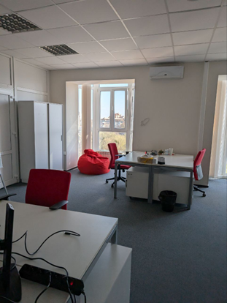
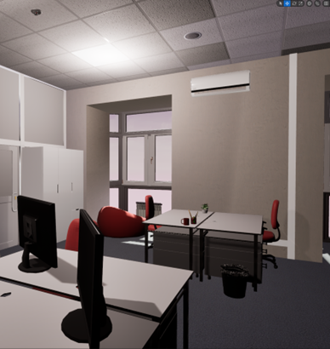
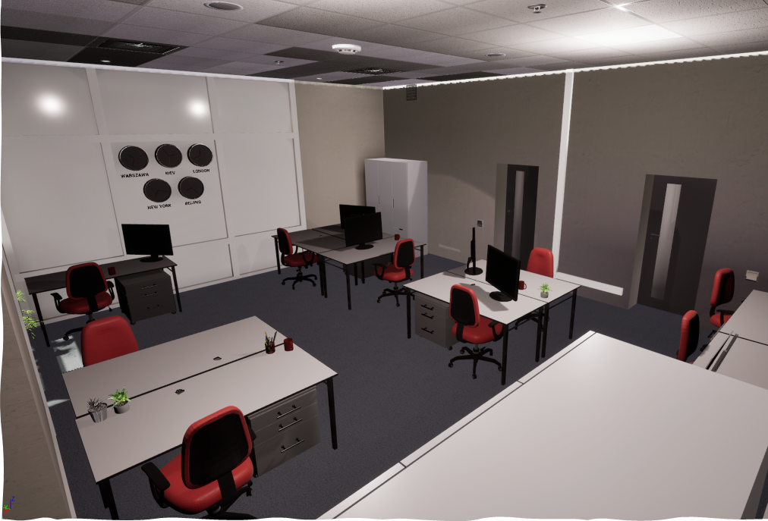
Режим класичного 3D-перегляду
13/14

Slide 14
Висновки
Обрано та обґрунтовано використання інструментів Unreal Engine 5 і Blender
Розроблено 3D-модель офісного простору з інтерактивними об’єктами
Реалізовано логіку переміщення користувача та взаємодії з об'єктами у VR-середовищі
Проведено тестування і налагодження колізій та навігації
Створено два режими перегляду: у VR-шоломі та у звичайному 3D-режимі
14/14

